Slide 1
Jour 1

Slide 2
Enigme n°1 : Quels objets ont permis de former ces ombres ?

Slide 3
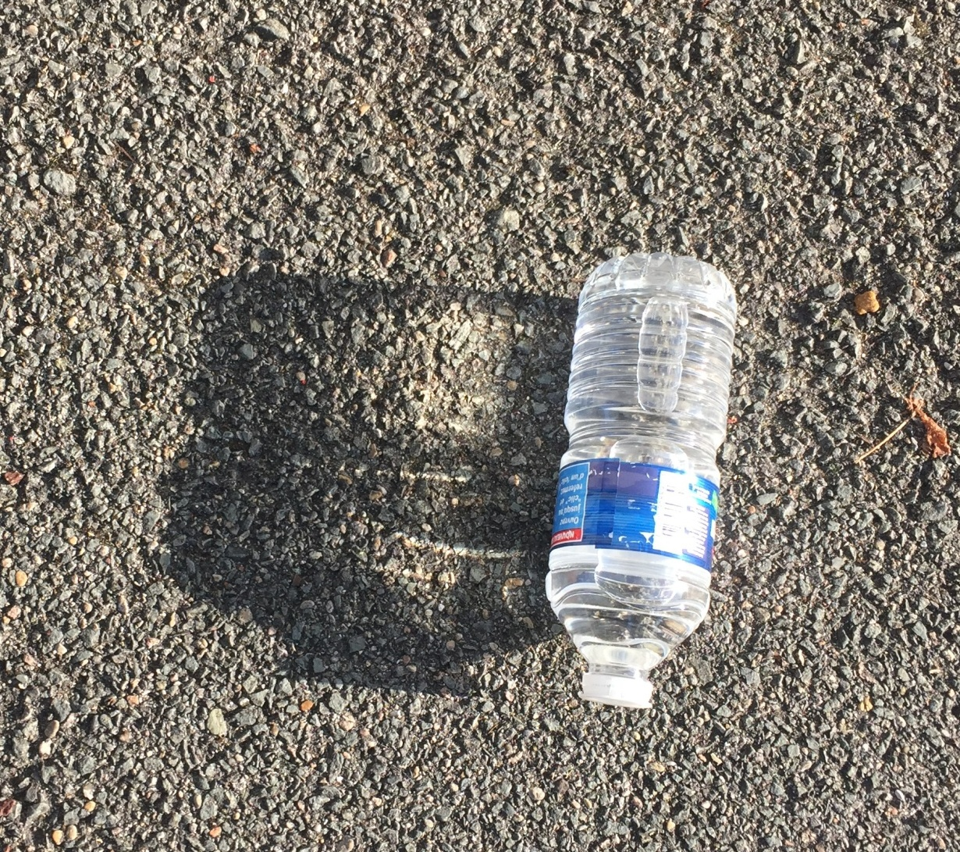
?

Slide 4
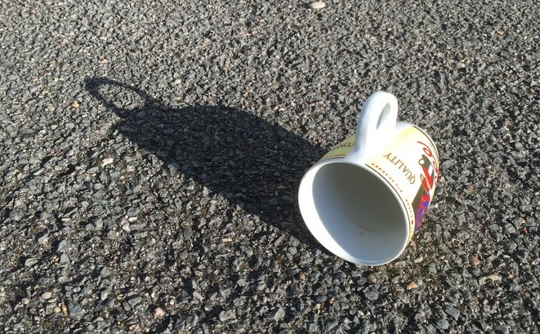
?

Slide 5
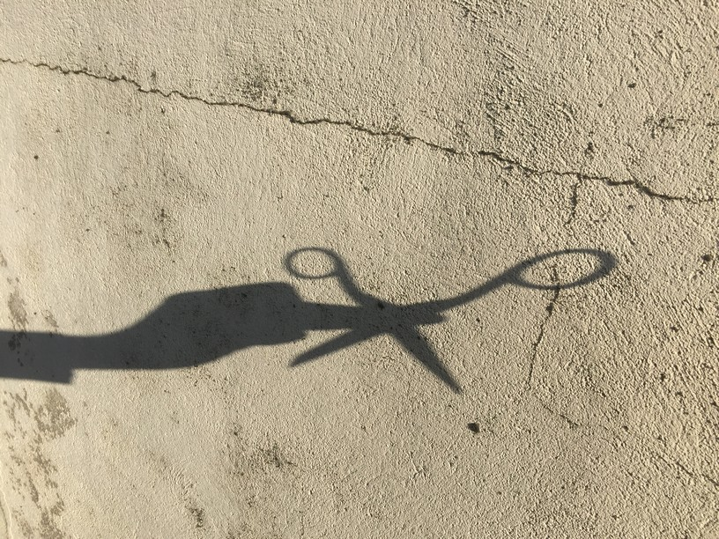

Slide 6
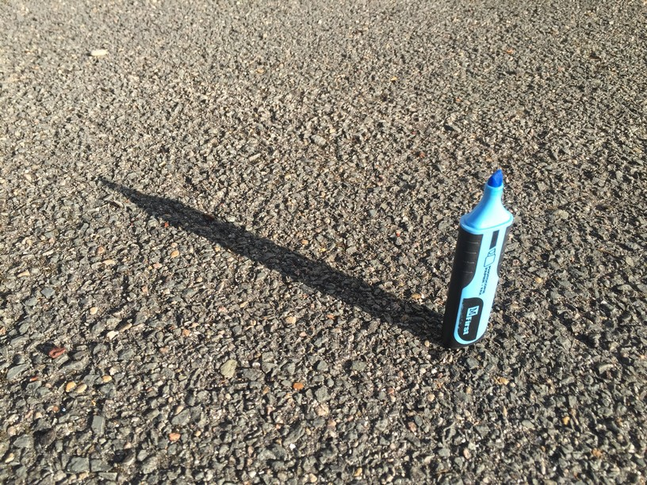
?

Slide 7
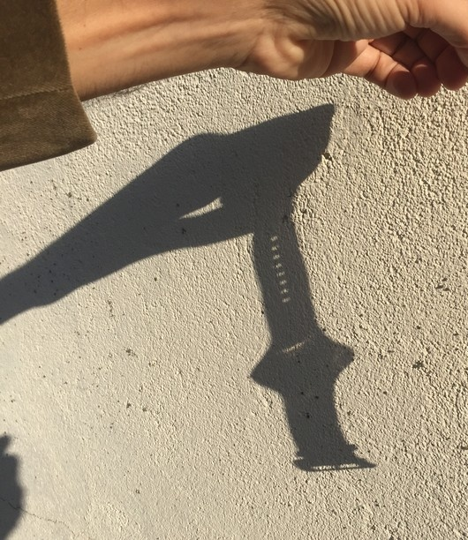

Slide 9
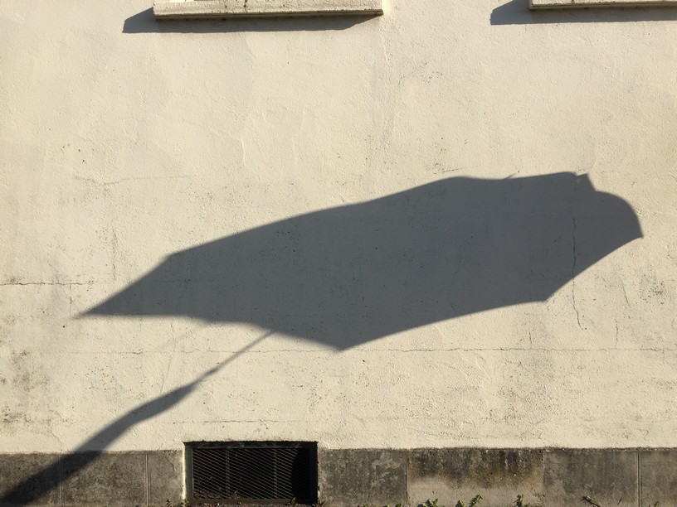

Slide 10
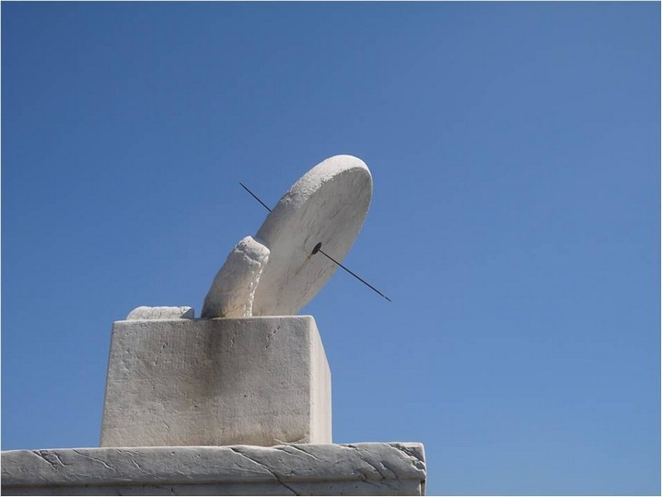
Enigme n°2 : Objet mystère ?
Indice

Slide 11
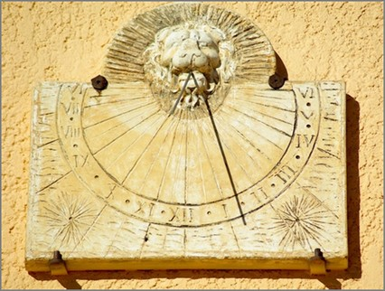
Enigme n°2 : Objet mystère ?

Slide 12
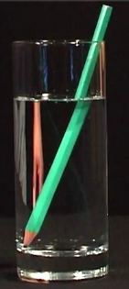
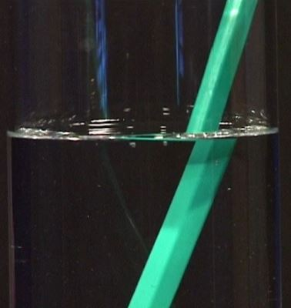
Enigme n°3 : Quand tes yeux te trompent
Les rayons de lumière peuvent être déviés.
Indice

